Slide 1
Евангелие – основа примирения
Филиппийцам 3:20-4:5

Slide 2
Филиппийцам 3:20-4:5
Наше же жительство – на небесах, откуда мы ожидаем и Спасителя, Господа нашего Иисуса Христа, Который уничиженное тело наше преобразит так, что оно будет сообразно славному телу Его, силою, которою Он действует и покоряет Себе всё. Итак, братия мои возлюбленные и вожделенные, радость и венец мой, стойте так в Господе, возлюбленные. Умоляю Еводию, умоляю Синтихию мыслить то же о Господе. Ей, прошу и тебя, искренний сотрудник, помогай им, подвизавшимся в благовествовании вместе со мною и с Климентом и с прочими сотрудниками моими, которых имена – в книге жизни. Радуйтесь всегда в Господе; и еще говорю: радуйтесь. Кротость ваша да будет известна всем человекам. Господь близко.

Slide 3
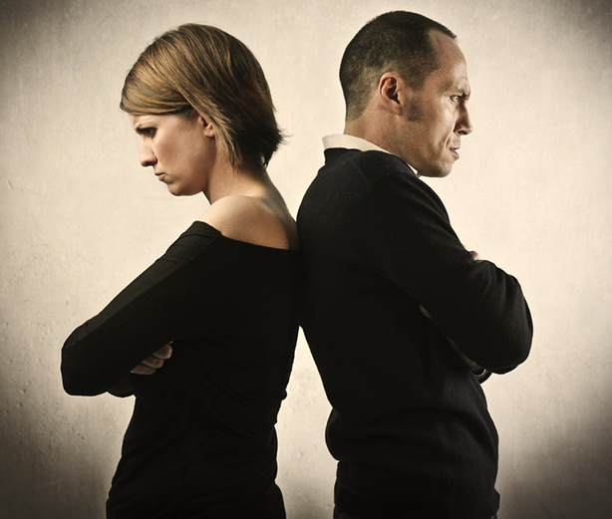
Ссоры между верующими в церкви:
Случаются
Имеют последствия
Разрушительны

Slide 4
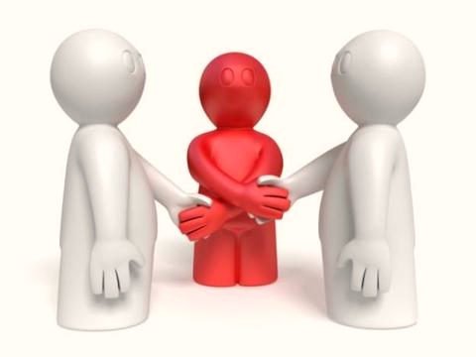
Подход Павла в решении ссоры
не принимает чью-либо сторону
призывает на помощь сотрудника

Slide 5
Евангелие – решение конфликта
Павел напоминает:
Кто они во Христе. 3:20
Что они получили. 4:3
Куда они направляются. 4:3
Радоваться в Господе. 4:4
Являть кротость Христа. 4:5

